Slide 1
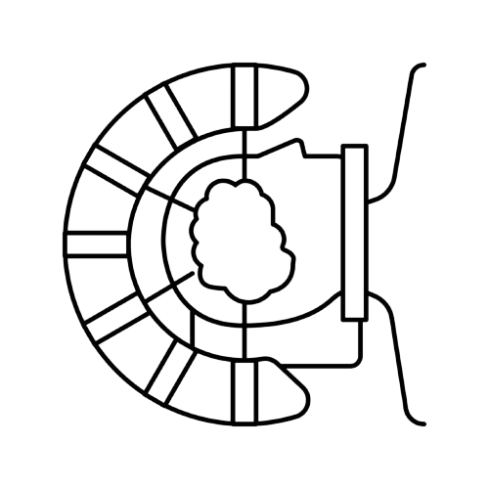
REPORTE DE PRÁCTICAS DE ACCESORIOS PARA RADIOCIRUGÍA
INSTITUTO NACIONAL DE CANCEROLOGÍA

Slide 2
justificación
Máscara termoplástica
mordedera
La radiocirugía es una técnica avanzada que utiliza altas dosis de radiación para tratar tumores y otras anomalías sin necesidad de incisiones quirúrgicas. Se basa en la administración precisa de radiación concentrada en un área pequeña, lo que permite tratar tejidos afectados minimizando el daño a los tejidos circundantes.
Los accesorios de fijación optimizan la inmovilización del paciente y mejoran la precisión del tratamiento, reduciendo errores de posicionamiento y mejorando los resultados clínicos. La correcta elección y uso de estos accesorios es fundamental para garantizar la eficacia del tratamiento y la comodidad del paciente.
Proveedores de accesorios
Soporte moldeable

Slide 3


Proveedores de accesorios
Máscara termoplástica
mordedera
Soporte moldeable
Fabricante de equipos médicos en Wijnegem, Bélgica
Fabricante de equipos médicos en Heath, Ohio

Slide 4
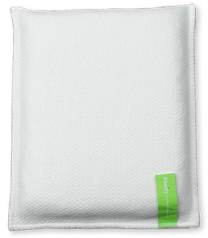
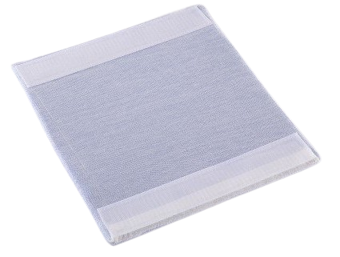
Soporte moldeable
thermofit
cushion
Máscara termoplástica
mordedera
32392
R550-M

Slide 5
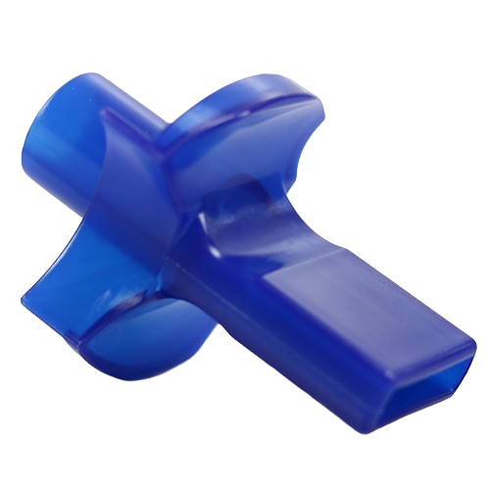
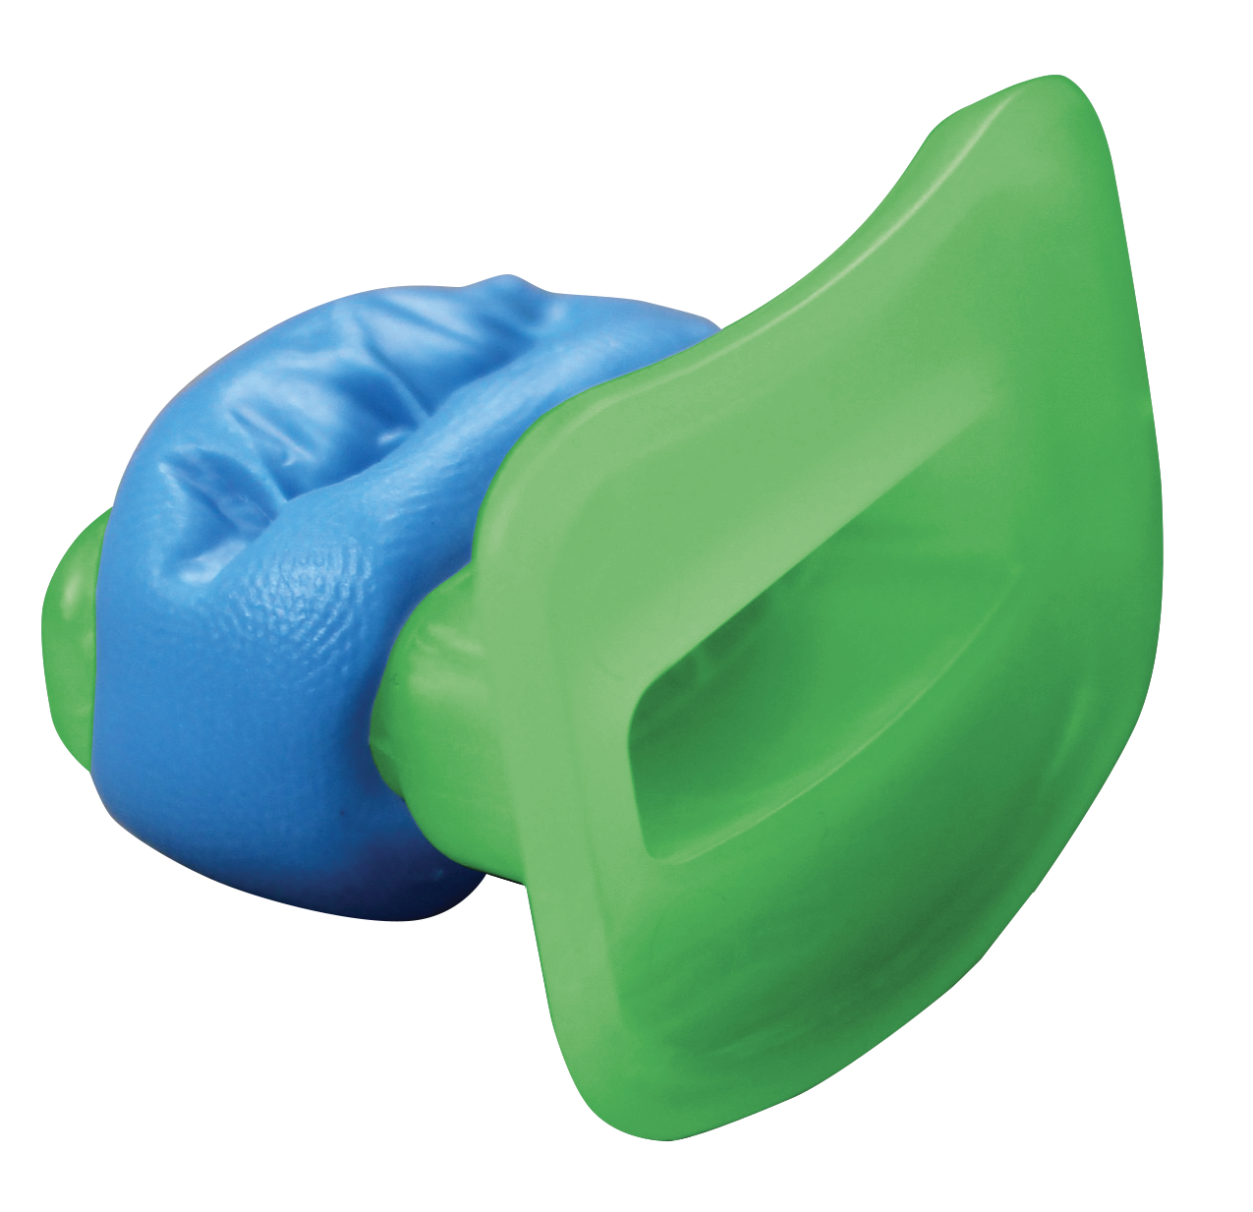
mordedera
bitefix
bitelok
Máscara termoplástica
32788
Sin depresor lingual

Slide 6
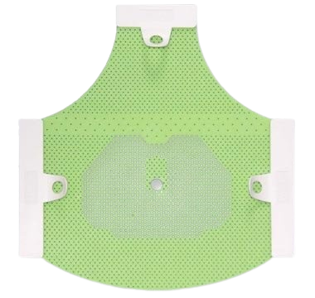
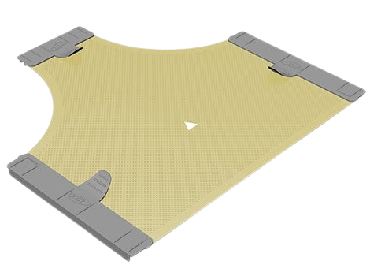
Máscara termoplástica
termoplástico nanor
Termoplástico green
Tipo O con escote redondeado y orificio de nariz.
3 puntos, orificio boca

